Slide 2
三 100以内数的认识
第5课时 数的顺序

Slide 3
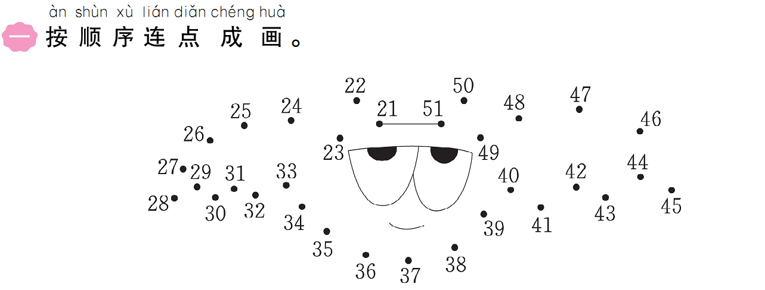
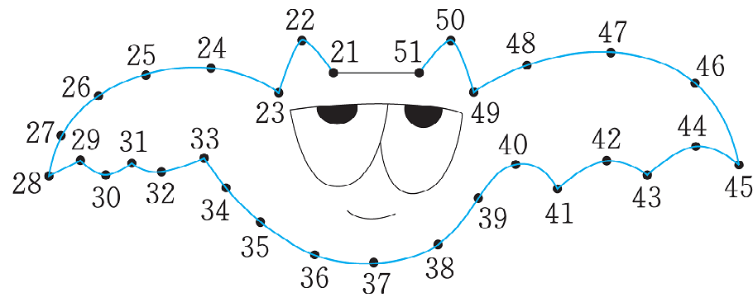

Slide 4
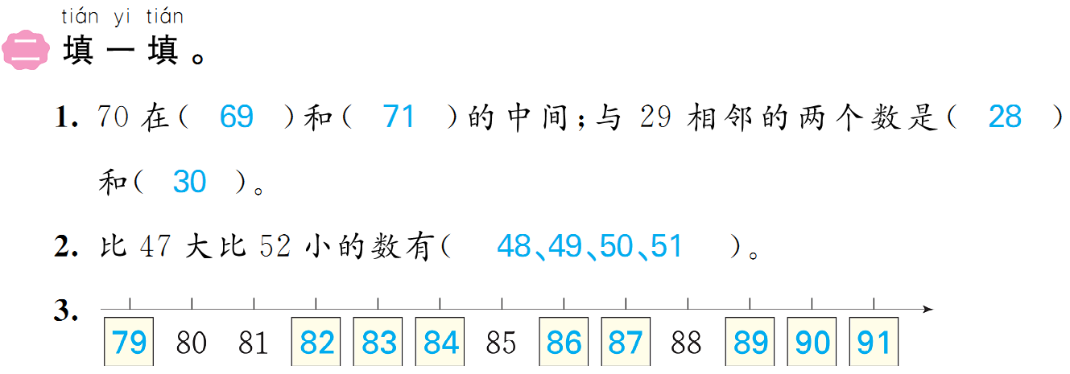

Slide 5
